Slide 1


Agro Cane
Notes:
Julia

Slide 2
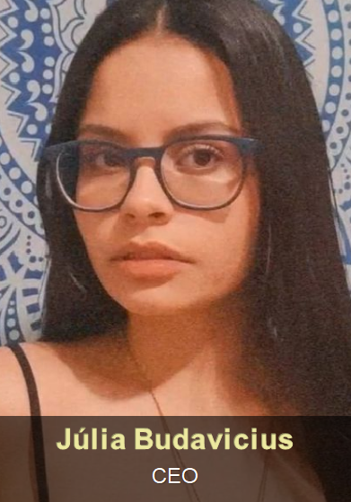
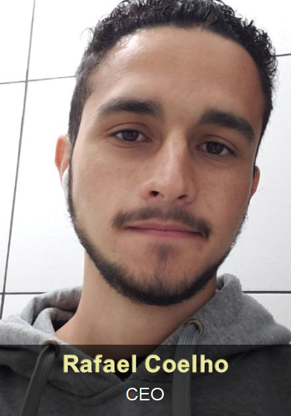
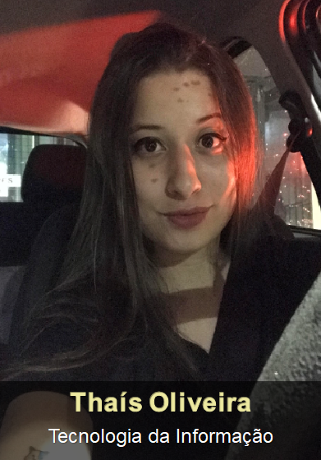
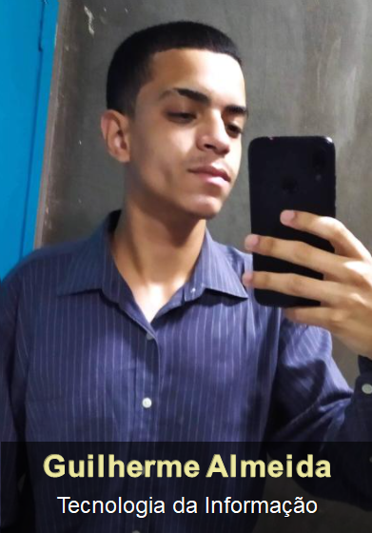
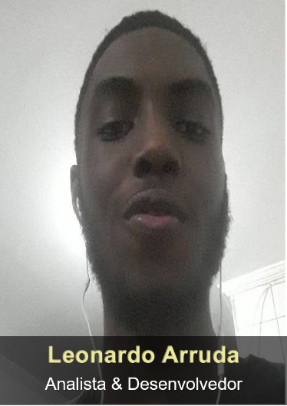
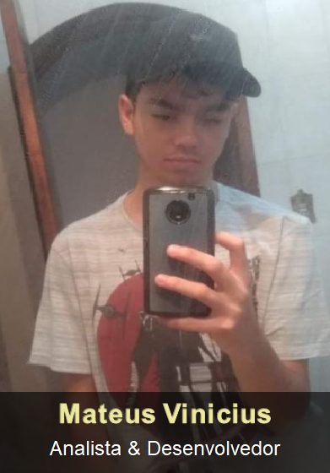
EQUIPE
Notes:
Julia

Slide 3
Quem Somos
Atualmente temos seis membros em nossa equipe, com uma visão focada em análise de temperatura e umidade dos plantios. Nós estamos prontos para fornecer a melhor experiência no desenvolvimento de sua colheita onde um sistema inteligente de sensores o auxilia enviando alertas sobre eventuais aparecimento de pragas.
Com o nosso controle de temperatura e umidade nós também ajudamos sua empresa a economizar água por meio de irrigações controladas através do nível de temperatura e umidade capturados na plantação.
Notes:
Julia

Slide 4
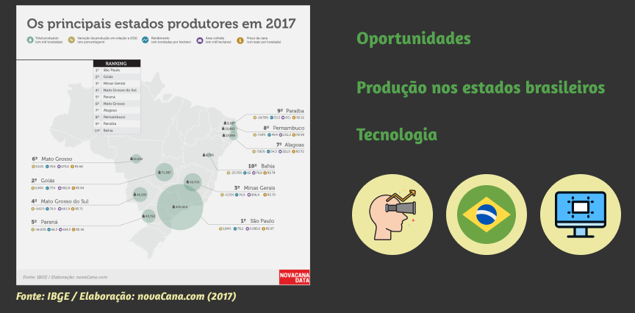
Cenário
Notes:
Julia

Slide 5
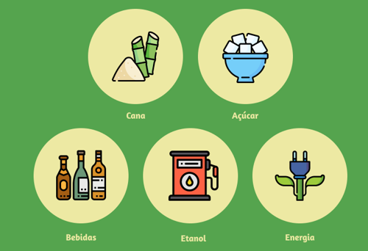
Segmento de Mercado
Notes:
Julia

Slide 6
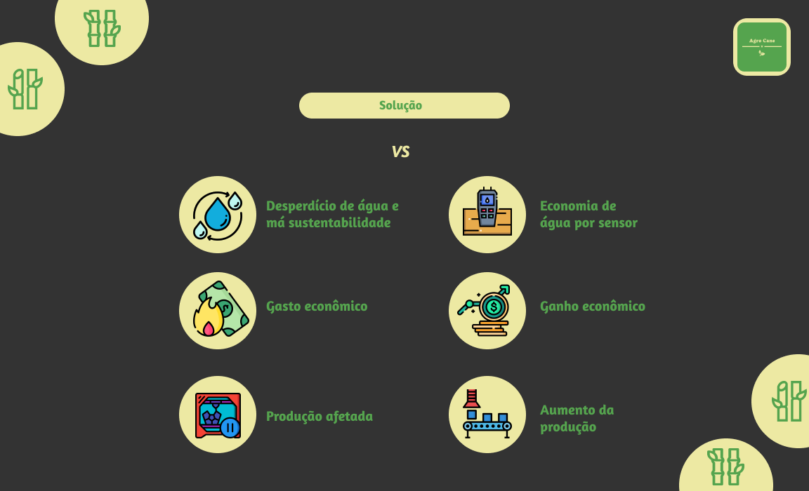
Solução
vs
Desperdício de água e má sustentabilidade
Economia de água por sensor
Gastos Elevados
Ganho econômico
Produção afetada
Aumento da Produção
Notes:
Julia

Slide 7












HLD
High Level Design
PLANTAÇÃO
NUVEM
ROTEADOR
SENSORES
Servidor
Sistema
Banco de Dados
Aplicação
USUÁRIO
Notes:
Mateus

Slide 8





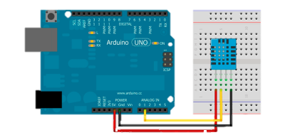




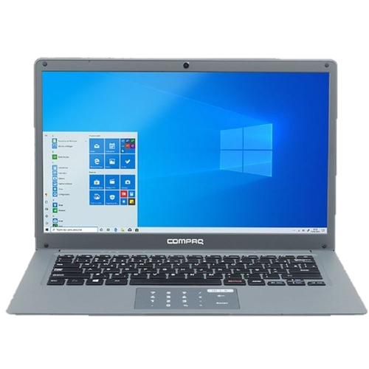


LLD
Low Level Design
ROTEADOR TP-LINK TL-WR840N Padrão: N; 802.11b/g/n
Antenas: 2 Antenas externa
Portas: 1 WAN, 4 LAN
Alcance: 92 metros
Link Net: 30MB
Banco de Dados SQL Server
Aplicação Desenvolvida com HTML/CSS/JS
Projeto-Site (API)
Database (API)
Envia-dados
Rede 3G, 4G, 5G
ROTEADOR
NUVEM
Arduino Uno
Faixa de medição de umidade: 20 a 90% UR
Faixa de medição de temperatura: 0º a 50ºC
Precisão de umidade de medição: ± 5,0% UR
Precisão de medição de temperatura: ± 2.0 ºC
4GB RAM
Mínimo 10 GB disponíveis
Android versão 7+
ou iOS versão 10+
PLANTAÇÃO
Sensor
DHT11 (temperatura e umidade) e LM35 (temperatura)
SENSOR E ARDUINO
USUÁRIO
Notes:
Mateus

Slide 9
Backlog
Descrição | Classificação | Ordem de Execução
Desenho de Solução | 13 | 2
Site institucional | 13 | 3
Banco de Dados | 13 | 7
API | 21 | 8
Simulador Financeiro | 8 | 6
Projeto GitHub | 8 | 1
Quem somos nós | 5 | 4
Produtos e serviços oferecidos | 5 | 5
Alerta de parâmetros por lote | 13 | 9
Atualizar o DER | 8 | 12
Atualizar o MER | 8 | 13
Reajustar possíveis erros de formatação em BD | 3 | 14
Reajustar possíveis erros de formatação do Site | 3 | 15
Vincular o site com todo o projeto | 3 | 11
Redes Sociais | 2 | 10
Mapeamento com Drone | 21 | 16
Notes:
Guilherme

Slide 10
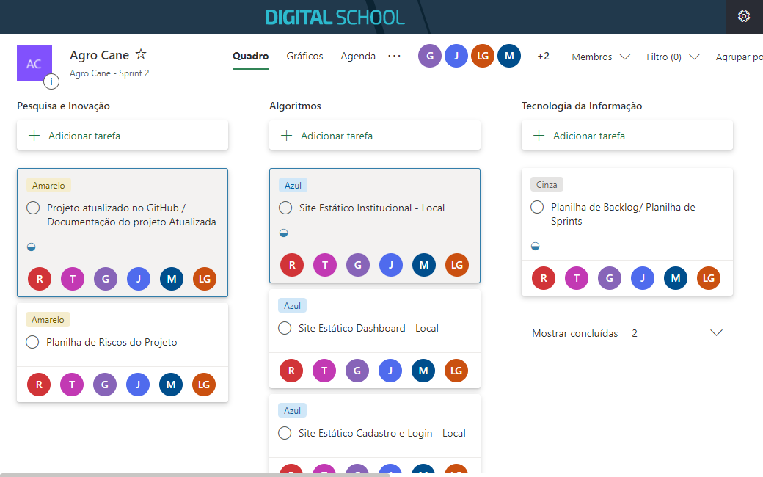
Ferramenta de Gestão
Notes:
Guilherme

Slide 11
Planilha de Gestão de Riscos
15 Riscos Levantados
Notes:
Guilherme

Slide 12
Planilha de Gestão de Riscos
Notes:
Guilherme

Slide 13
Planilha de Gestão de Riscos
id | Descrição do Risco | Probabilidade (P) | Impacto(I) | Fator de Risco (P) x (I) | Ação | Como?
 |  | 1 - Baixa | 1 - Baixa |  | Evitar
 |  | 2 - Média | 2 - Média |  | Mitigar
 |  | 3 - Alta | 3 - Alta
1 | Colaborador sair do grupo | 1 | 2 | 2 | Mitigar | Organização, diálogo, solidariedade e alinhamento
2 | Problemas de Infraestrutura | 3 | 2 | 6 | Mitigar | Suporte e Solidariedade
3 | Falta de interesse de algum colaborador | 3 | 3 | 9 | Evitar | Comunicação e alinhamento de propósito
4 | Falta de dedicação e organização de um ou mais colaboradores | 3 | 3 | 9 | Evitar | Comunicação e alinhamento de propósito
5 | Falta de comprometimento com os prazos | 2 | 1 | 2 | Evitar | Alinhamento de objetivos
6 | Colaborador resistente a mudanças | 2 | 2 | 4 | Mitigar | Feedback e alinhamento de propósito
7 | Falta de produtividade da equipe | 2 | 3 | 6 | Evitar | Alinhamento de objetivos e feedback
8 | Escopo não está claro | 2 | 1 | 2 | Mitigar | Comunicação e alinhamento de objetivo
9 | Desentendimento entre os colaboradores | 1 | 1 | 1 | Evitar | Feedback e comunicação
10 | Imaturidade e falta de disciplina de algum colaborador | 1 | 3 | 3 | Evitar | Feedback, alinhamneto de propósito e objetivos
11 | Falta de sintonia na equipe | 3 | 3 | 9 | Evitar | Comunicação, alinhamento de objetivos e propósito
12 | Falta de comunicação na equipe | 2 | 3 | 6 | Evitar | Comunicação
13 | Dificuldade em algumas matérias | 2 | 1 | 2 | Mitigar | Suporte aos demais colaboradores com dificuldades e estudar mais
14 | Falta de objetividade | 2 | 3 | 6 | Evitar | Alinhamento de objetivos
15 | Problemas no Git | 2 | 2 | 4 | Mitigar | Suporte em outras ferramentas e contribuição dos colegas
Notes:
Guilherme

Slide 14
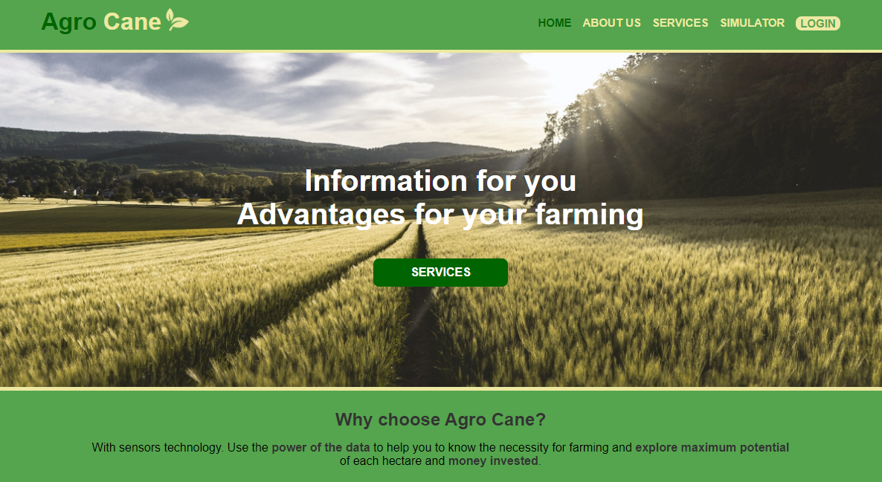
Site Institucional
Notes:
Thais

Slide 15
Especificação do Analytics / Métricas
Notes:
Rafael

Slide 16
Especificação do Analytics / Métricas
Notes:
Rafael

Slide 17
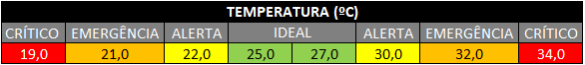
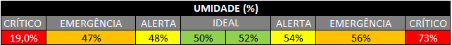
Especificação do Analytics / Métricas
Notes:
Rafael

Slide 18
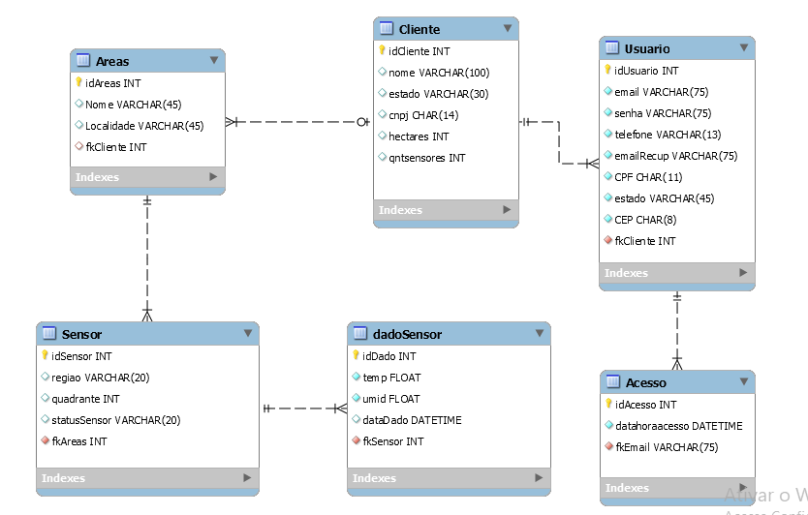
Modelagem Lógica
Notes:
Leonardo

Slide 19
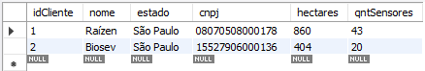
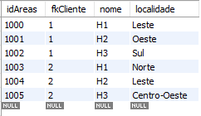
Modelagem Física
Entidade Cliente
Entidade Áreas
Notes:
Leonardo

Slide 20
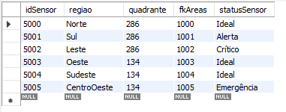
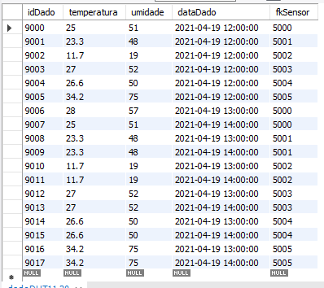
Modelagem Física
Entidade Sensor
Entidade Dados do Sensor
Notes:
Leonardo

Slide 21
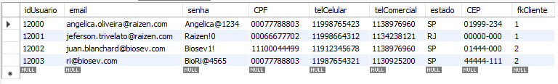
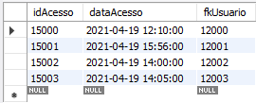
Modelagem Física
Entidade Usuário
Entidade Acesso
Notes:
Leonardo

Slide 22





CONCLUSÃO
DIFICULDADES
SUPERAÇÕES
APRENDIZADO
TEAMWORK
DEDICAÇÃO
Notes:
Julia

Slide 23
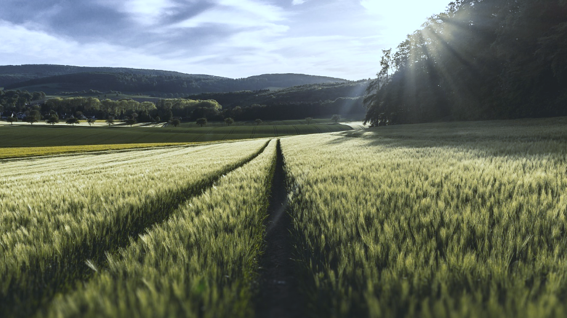




Obrigado!
Alguma dúvida?
agro.cane@outlook.com
11 99000-1122
AgroCane.com

